Slide 1
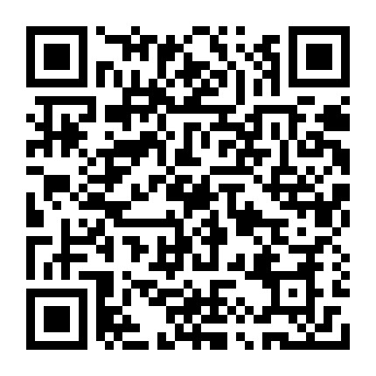
编译、构建和调试
孟宁
关注孟宁

Slide 2
GCC
在默认情况下ubuntu没有提供c/c++编译环境， ubuntu提供了build-essential包让一次把相关软件安装好
$ sudo apt-get install build-essential
$ apt depends build-essential # 查看哪些包被build-essential依赖用命令

Slide 3
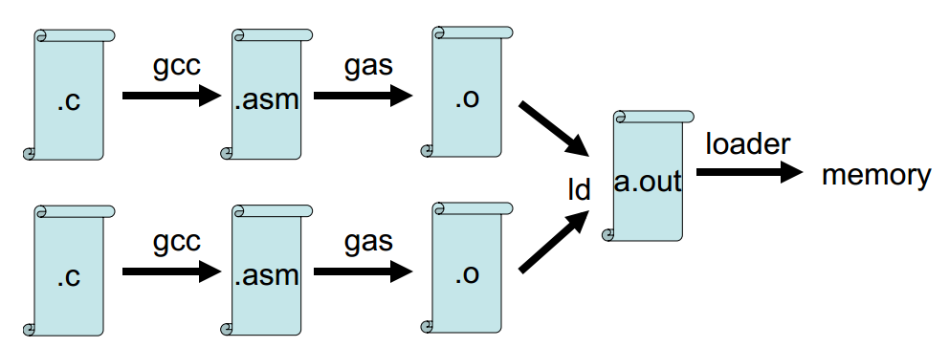
From C to running program

Slide 4
gcc用法参考
gcc –E –o *.cpp *.c
gcc –x cpp-output –S –o *.s *.cpp
gcc –S –o *.s *.c
gcc –x assembler –c *.s -o *.o
gcc –c *.c -o *.o
as –o *.o *.s
gcc –o * *.o
gcc –o * *.c

Slide 5
make & Makefile
make是一个命令工具，是一个解释Makefile中指令的命令工具，一般来说，大多数的IDE都有这个命令，比如：Delphi的make，Visual C++的nmake，Linux下GNU的make。
make命令执行时，需要一个 Makefile文件，以告诉make命令需要怎么样的去编译和链接程序。

Slide 6
工程文件的作用
如果这个工程没有编译过，那么我们的所有C文件都要编译并被链接。
如果这个工程的某几个C文件被修改，那么我们只编译被修改的C文件，并链接目标程序。
如果这个工程的头文件被改变了，那么我们需要编译引用了这几个头文件的C文件，并链接目标程序。

Slide 7
Makefile的规则
<target> : <prerequisites>
[tab] <commands>（任意的Shell命令）
...
...

Slide 8
make如何工作？
make会在当前目录下找名字叫“Makefile”或“makefile”的文件
如果make命令运行时没有指定目标，默认会执行Makefile文件的第一个目标，第一个目标习惯写为all
make会一层又一层地去找目标的依赖关系
目标的前置依赖都执行完了，执行该目标下的<commands>

Slide 9
目标（target）
一个目标（target）就构成一条规则。目标通常是文件名，指明make命令所要构建的对象 。目标可以是一个文件名，也可以是多个文件名，之间用空格分隔。
目标还可以是某个操作的名字，这称为"伪目标"（phony target），比如clean，如果当前目录中，正好有一个文件叫做clean，那么这个目标不会执行。因为make发现clean文件已经存在，就认为没有必要重新构建了，就不会执行clean”伪目标”。为了避免这种情况，可以明确声明clean是"伪目标"：“.PHONY: clean”

Slide 10
前置条件（prerequisites）
前置条件通常是一组文件名，之间用空格分隔。它指定了"目标"是否重新构建的判断标准：只要有一个前置文件不存在，或者有过更新（前置文件的last-modification时间戳比目标的时间戳新），"目标"就需要重新构建。

Slide 11
命令（commands）
命令（commands）表示如何更新目标文件，由一行或多行的Shell命令组成。它是构建”目标"的具体指令，它的运行结果通常就是生成目标文件。
每行命令之前必须有一个tab键。如果想用其他键，可以用内置变量.RECIPEPREFIX声明。用.RECIPEPREFIX指定大于号（>）替代tab键：“.RECIPEPREFIX = >”
需要注意的是，每行命令在一个单独的shell中执行。这些Shell之间没有继承关系。

Slide 12
Makefile文件的语法
井号（#）在Makefile中表示注释。
正常情况下，make会打印每条命令，然后再执行，这就叫做回声（echoing）。在命令的前面加上@，就可以关闭回声。
通配符（wildcard）用来指定一组符合条件的文件名。Makefile 的通配符与 Bash 一致，主要有星号（*）、问号（？）等 。比如， *.o 表示所有后缀名为o的文件。

Slide 13
模式匹配
make命令允许对文件名，进行类似正则运算的匹配，主要用到的匹配符是%。比如，假定当前目录下有 f1.c 和 f2.c 两个源码文件，需要将它们编译为对应的对象文件：“%.o: %.c” 简写为“.c.o”目标
使用匹配符%，可以将大量同类型的文件，只用一条规则就完成构建。

Slide 14
变量和赋值
使用等号自定义变量，调用时变量需要放在 $( ) 之中
txt = Hello World; echo $(txt)
调用Shell变量，需要在美元符号前，再加一个美元符号，这是因为make命令会对美元符号转义。
echo $$HOME
变量的值可能指向另一个变量，如v1 = $(v2)

Slide 15
四个赋值运算符 （=、:=、？=、+=）
VARIABLE = value # 在执行时扩展，允许递归扩展。
VARIABLE := value # 在定义时扩展。
VARIABLE ?= value # 只有在该变量为空时才设置值。
VARIABLE += value # 将值追加到变量的尾端。

Slide 16
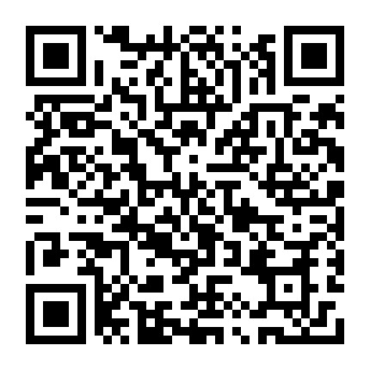
内置变量（Implicit Variables）
make命令提供一系列内置变量，主要是为了跨平台的兼容性，
$(CC) 指向当前使用的编译器，$(MAKE) 指向当前使用的make工具
内置变量清单

Slide 17

自动变量（Automatic Variables）
$@指代当前目标，就是Make命令当前构建的那个目标。
$< 指代第一个前置条件。
$? 指代比目标更新的所有前置条件，之间以空格分隔。
$^ 指代所有前置条件，之间以空格分隔。
$(@D) 和 $(@F) 分别指向 $@ 的目录名和文件名。
$(<D) 和 $(<F) 分别指向 $< 的目录名和文件名。
自动变量清单

Slide 18
判断和循环
Makefile使用 Bash 语法，完成判断和循环。
ifeq ($(CC),gcc)
libs=$(libs_for_gcc)
else
libs=$(normal_libs)
endif

Slide 19
判断和循环
LIST = one two three
all:
for i in $(LIST); do \
echo $$i; \
done
# 等同于
all:
for i in one two three; do \
echo $i; \
done

Slide 20
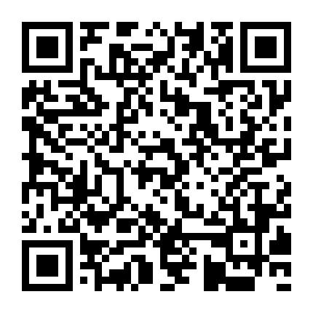
函数
Makefile 还可以使用函数，格式如
$(function arguments) 或 ${function arguments}
shell函数用来执行 shell 命令，如$(shell echo src/{00..99}.txt)
内置函数列表

Slide 21
Makefile实例
.PHONY: cleanall cleanobj cleandiff
cleanall : cleanobj cleandiff
rm program
cleanobj :
rm *.o
cleandiff :
rm *.diff

Slide 22
Makefile实例
#
# Makefile for Menu Program
#
CC_PTHREAD_FLAGS = -lpthread
CC_FLAGS = -c
CC_OUTPUT_FLAGS = -o
CC = gcc
RM = rm
RM_FLAGS = -f
TARGET = test
OBJS = linktable.o menu.o test.o
all: $(OBJS)
$(CC) $(CC_OUTPUT_FLAGS) $(TARGET) $(OBJS)
.c.o:
$(CC) $(CC_FLAGS) $<
clean:
$(RM) $(RM_FLAGS) $(OBJS) $(TARGET) *.bak

Slide 23
GDB: The GNU Project Debugger
开始调试之前，必须用程序中的调试信息编译要调试的程序。这样，gdb 才能够调试所使用的变量、代码行和函数。如果要进行编译，请在 gcc（或 g++）下使用额外的 '-g' 选项来编译程序gcc -g hello.c -o hello
在 shell 中，可以使用 'gdb' 命令并指定程序名作为参数来运行 gdb，例如 'gdb hello'；或者在 gdb 中，可以使用 file 命令来装入要调试的程序，例如 'file hello'。这两种方式都假设您是在包含程序的目录中执行命令。装入程序之后，可以用 gdb 命令 'run' 来启动程序。
如果一切正常，程序将执行到结束，此时 gdb 将重新获得控制。但如果有错误将会怎么样？这种情况下，gdb 会获得控制并中断程序，从而可以让您检查所有事物的状态，如果运气好的话，可以找出原因。

Slide 24
使用断点
可以在程序代码中的某一特定行或函数中设置断点，这样 gdb 会在遇到断点时中断执行
break main
break 21 if value==div
condition 1 value==div/condition 1（取消条件）
info break
next/step

Slide 25
变量跟踪
info locals
print arg
watch arg
info watch
set arg=1

Slide 26
堆栈跟踪
要打印堆栈，发出命令 'bt'（'backtrace' [回溯] 的缩写）
'frame' 命令中明确指定号码，或者使用 'up' 命令在堆栈中上移以及 'down' 命令在堆栈中下移来切换帧。要获取有关帧的进一步信息，如它的地址和程序语言，可以使用命令 'info frame'。

Slide 27
实验
wget https://github.com/mengning/menu/archive/b5b077336ad86ebdb5bf88012a1c44139eaaedc6.zip
unzip b5b077336ad86ebdb5bf88012a1c44139eaaedc6.zip
mv menu-b5b077336ad86ebdb5bf88012a1c44139eaaedc6/ menu
cd menu
以menu程序为例理解Makefile的执行过程以及gdb跟踪调试menu程序test

